Slide 1
«Персональная выставка ребенка»
Мащенко Маргарита Михайловна
Учитель ИЗО,педагог ДО
МБОУ Озерновская СОШ№47

Slide 2
«Одаренность человека – это маленький росточек, едва проклюнувшийся из земли и требующий к себе огромного внимания. Необходимо холить и лелеять, ухаживать за ним, сделать все необходимое, чтобы он вырос и дал обильный плод». В.А.Сухомлинский

Slide 3
Практика направлена на раскрытие художественно-творческих способностей каждого учащегося, самореализацию одаренных детей. В основе выявления и развития талантливых учащихся лежат принципы «ситуации успеха». Помочь ребенку поверить в себя, осознать собственные возможности и реализовать их.
Персональная выставка - это прекрасная возможность для ребёнка показать свои достижения, скрытый талант приобрести опыт презентации своих достижений, развить инициативу и самостоятельность в занятии художественной деятельностью.

Slide 4
Цель. Задачи
Цель: Развитие художественно - творческой активности, и культуры представления своих результатов через новые формы работы.
Задачи:
1.Организовать изучение детьми опыт проведения персональных выставок;
2.Мотивировать детей для проявления творческой и художественной активности;
3.Провести персональные выставки;
4. Повысить уровень самооценки учащихся;
5.Развить способность к самостоятельному решению творческих задач

Slide 5
Идея
Создать условия для творческой самореализации детей, предоставить им возможности презентовать свое творчество по средствам выставочной деятельность. Многие дети занимаются в школе художественной деятельностью, но стесняются показывать свои работы, свой талант. Пришла идея ввести новую форму презентации творческих достижений ребенка - организовывать в школе персональную выставку. Где каждый ребенок мог бы представлять свой опыт творческой деятельности, зрителям. Научится презентовать свое творчество. получить опыт успешных дел, положительной самооценки и внутренней мотивации к достижению успеха.

Slide 6
Проблемы
Практика направлена на решение проблемы. Повышение активности у ребенка в занятии художественно-творческой деятельностью: Отсутствие у детей культуры представления результатов своей творческой деятельности.

Slide 7
Через какие средства (технологии, методы, формы, способы и т.д.) реализуется Ваша практика?
- конструктивного взаимодействия с обучающимися:
- технология педагогической поддержки;
- игровые технологии;
- приемы личностно-ориентированного взаимодействия;
- методика создания ситуации успеха;
Собеседование, индивидуальные занятия, презентация, мастер-класс, сотрудничество.

Slide 8
Какие результаты (образовательные и прочие) обеспечивает практика?
Для детей:
- увеличение числа детей, активно занимающихся художественно-творческой деятельностью;
- развитие воображения;
- совершенствование художественного вкуса
- позитивная динамика личностных показателей детей;
- увеличение количества участников, победителей, призеров в творческих конкурсах, выставках;
- умение провести персональную выставку;
- расширение кругозора в сфере художественной деятельности;
- осознание значимости своей деятельности;
- получение удовлетворения от своей деятельности и ее результатов;
- умение адекватно воспринимать критику

Slide 9
Для педагога –
- выявление творчески - одаренных детей.
-построение индивидуального маршрута ребенка, для его дальнейшего творческого саморазвития.
-успешное взаимодействие педагога с ребенком.
Для детей - зрителей- возможность увидеть своих одноклассников, друзей с другой точки зрения, а для кого – то стимул попробовать себя в этом виде деятельности.
Родители
-положительная динамика уровня коммуникации обучающихся, родителей и учителей.

Slide 10
С раннего детства я люблю рисовать. А ещё больше люблю смешивать краски и экспериментировать с цветом. Так родилось увлечение рисованием. Когда я занята творчеством, у меня улучшается настроение, я забываю обо всех неприятностях, ведь рисование невероятно увлекательное занятие. (Мерзлякова Анна 7 кл.)

Slide 11
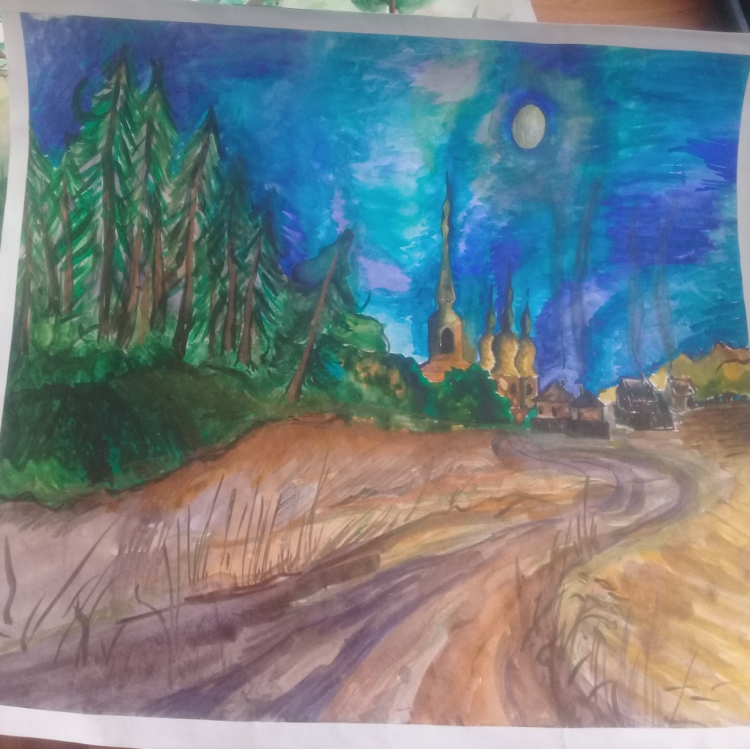
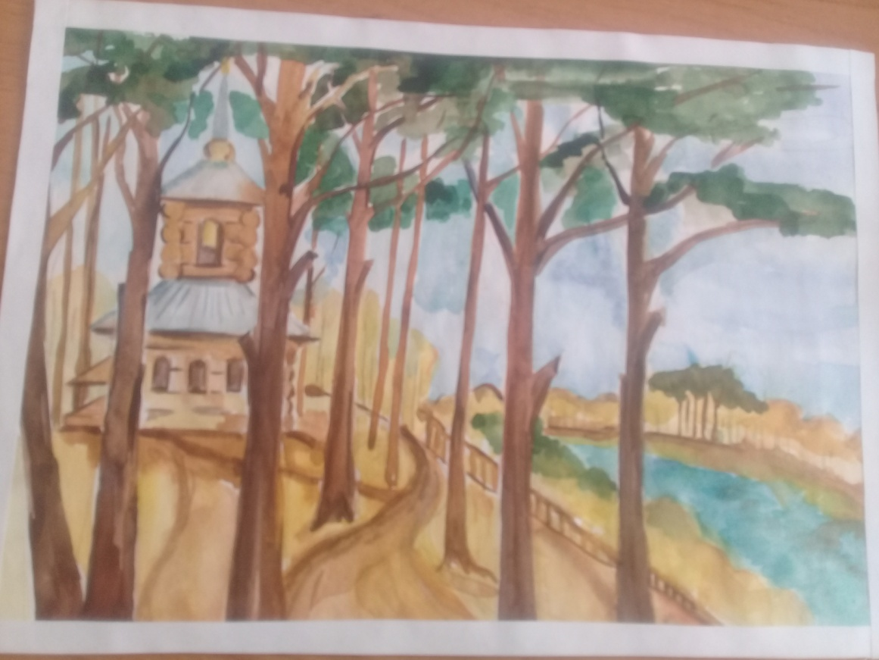
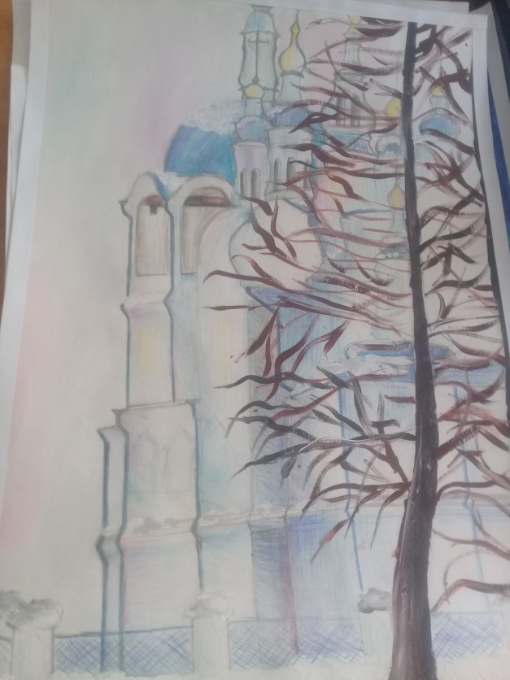
Живописные работы с выставки Анны

Slide 12
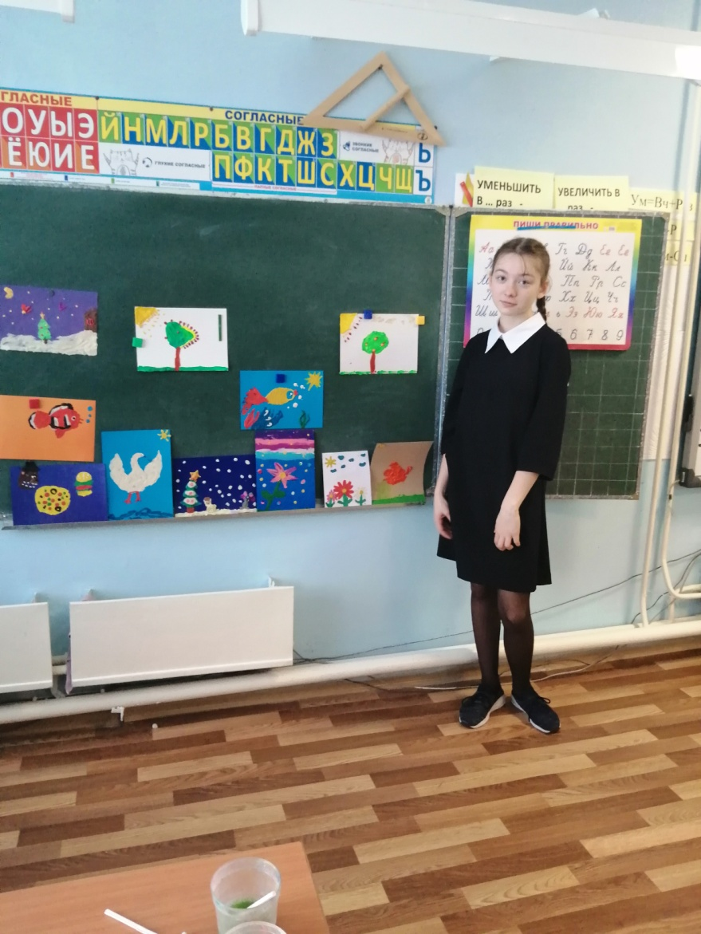
Аня показывает мастер-класс по живописи в начальной школе

